Slide 1


Slide 2
PART 1 自由討論：
說一說中國歷史上傑出女性代表

Slide 3
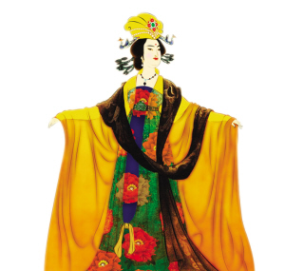
一代女皇武則天
武則天是唐太宗李世民的才人，唐高宗李治的皇后。太宗稱其為「媚娘」。她在協助高宗處理軍國大事，佐持朝政三十年後，在67歲時登上帝位，自稱聖神皇帝，改國號為周，成為中國歷史上空前絕後的唯一女皇。從她參與朝政，自稱皇帝，到病移上陽宮，前後執政近半個世紀，上承「貞觀之治」，下啟「開元盛世」，史稱「貞觀遺風」歷史功績，昭昭於世。

Slide 4

千古第一才女李清照
李清照自號易安居士，生於北宋神宗元豐四年，是歷史上一位卓越的女性文學家，在中國文學史上佔有極重要的地位，她最大的成就在於詩詞，是宋代著名的女詞人。
李清照非常喜歡閱讀，她經常手不釋卷，不論是書桌上及枕頭上，到處都是書。她不僅能做詩、詞、散文、駢文，而且還工於書法、繪畫。她在詞壇獲得極高的榮譽。

Slide 5
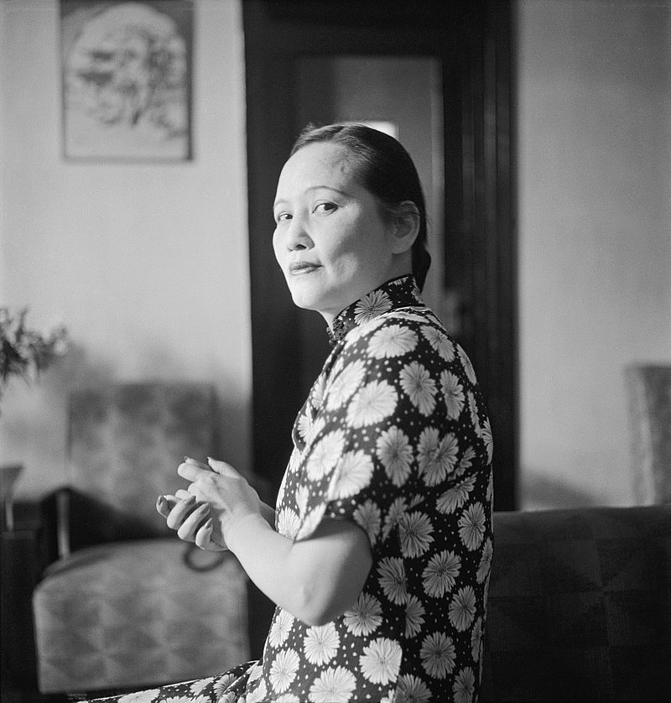
二十世紀的偉大女性宋慶齡
宋慶齡（1893年1月27日－1981年5月29日），20世紀中國政治家、社會活動家和國際活動家，是已故中國革命家、中國國民黨總理及中華民國國父孫中山先生在中國的第二任正式妻子，孫在前已有原配盧慕貞以及日配大月薰。宋慶齡是中華人民共和國的締造者之一，獲授予中華人民共和國名譽主席稱號。

Slide 6
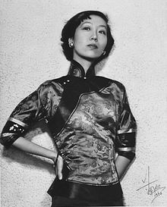
現代著名女作家張愛玲
張愛玲（1920.9.30—1995.9），中國現代女作家，原名張煐，筆名梁京，祖籍河北豐潤，生於上海。7歲開始寫小說，12歲開始在校刊和雜誌上發表作品。1943至1944年，創作和發表了《沈香屑·第一爐香》《沈香屑·第二爐香》《茉莉香片》《傾城之戀》《紅玫瑰與白玫瑰》等小說。1955年，張愛玲赴美國定居。1969年以後主要從事古典小說的研究，著有紅學論集《紅樓夢魘》。1995年9月在美國洛杉磯去世，終年75歲。有《張愛玲全集》行世。

Slide 7
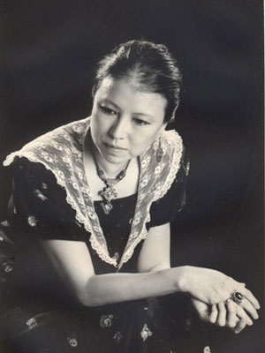
現代著名女作家三毛
三毛（1943年3月26日－1991年1月4日），出生於重慶，成長於臺北市，曾先後就讀於臺灣臺北中國文化學院哲學系、西班牙馬德里大學文哲學院、德國歌德語文學院，是臺灣1970至1980年代的著名作家。1970年代以其在撒哈拉沙漠的生活及見聞為背景，以幽默的文筆發表充滿異國風情的散文作品成名，其讀者遍佈全世界華人社群。

Slide 8
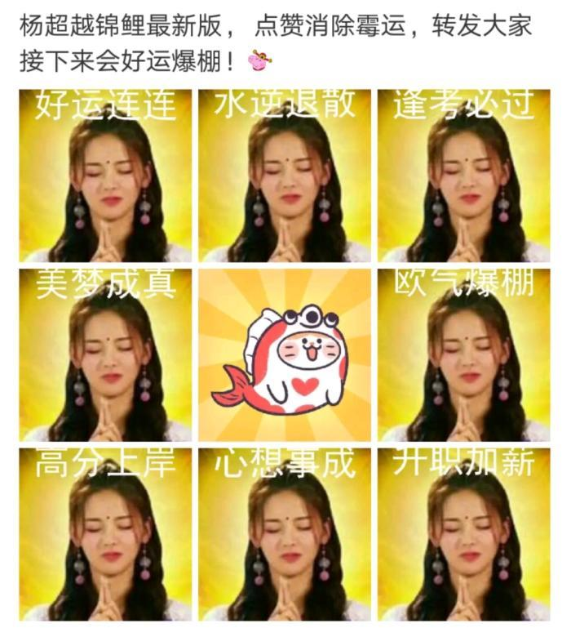
中国锦鲤杨超越
20歲的楊超越因去年參加選秀節目《創造101》爆紅，成為偶像女團「火箭少女101」的一員。媒體紛紛評論，楊超越在一夜之間，完成了「從草根階層到頂級流量的逆襲」。
錦鯉人設最初出現在圍繞創造101選手之間競爭製造出的輿論戰中，原詞是"轉發這個楊超越，不用努力也可以得第三"。為反對楊超越的人拿來諷刺她不努力的，目的是用道德的大棒打擊她。

Slide 9
PART 2：分享經歷
談一談對性別歧視的經歷或看法
https://m.weibo.cn/detail/3950453576304116

Slide 10
PART 3： 觀看視頻
瞭解一下現代女性的分類
https://m.weibo.cn/detail/3685810853108516

Slide 11
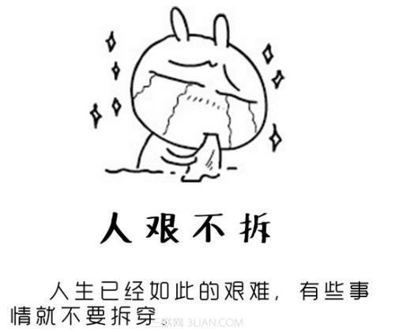
人艱不拆： 人生已經如此艱難，有些事情就不要拆穿了
大觸：畫畫超厲害的人
長腿歐巴：大長腿帥哥

Slide 12
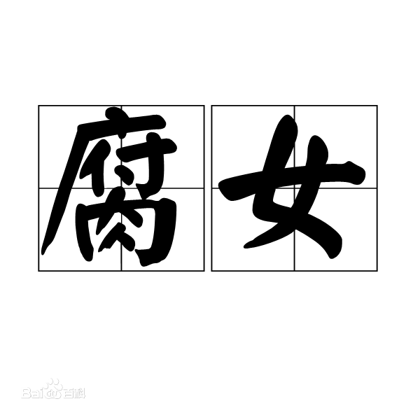
腐女：全稱是腐女子（ふじょし，fujoshi）指喜歡BL，也就是男男愛情（即男同性戀）的女性。

Slide 13

宅女：
指長期不出門的女性。

Slide 14
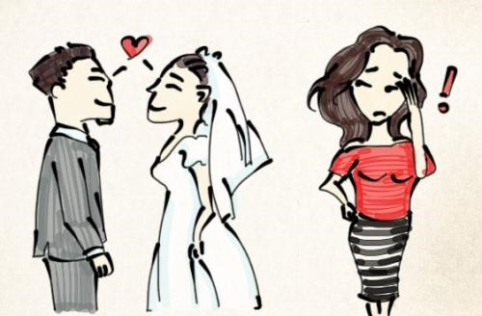
剩女：007年教育部發佈的《中國語言生活狀況報告（2006）》中，剩女成為171個漢語新詞語之一，是指已經過了社會一般所認為的適婚年齡，但是仍然未結婚的女性，廣義上是指27歲以上的單身女性。

Slide 15
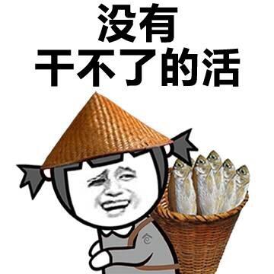
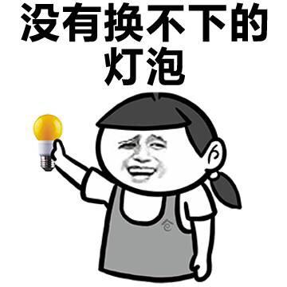

女漢子：指那些自認或被大眾認為性格言行與男性相似的女性，通常被認為是個性豪爽、不拘小節、不怕吃苦的一類女生，但其實相應的舉止粗魯、出口成臟、動手動腳且認為這是真性情等負面特質也經常跟著成對出現。該詞是21世紀開始出現在網絡上，後被大眾所熟悉的，之前主要稱呼該類人群為男人婆、假小子。

Slide 16

軟妹子：源於日本動漫，或稱軟妹子，訛稱軟妹紙，國內網路辭彙，用以喻指那些具備目光柔和，嗓音輕柔，腰身柔軟，性格溫柔等外部特徵，體貼且大多帶有天然呆屬性的年輕女性。

Slide 17

文藝女青年

Slide 18
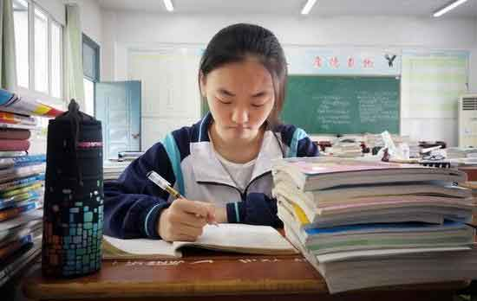
女學霸

Slide 19
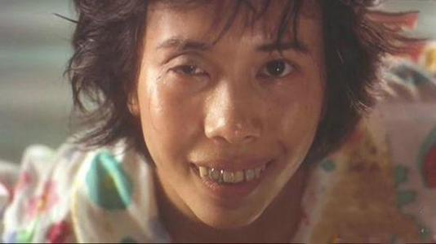
女屌丝

Slide 20
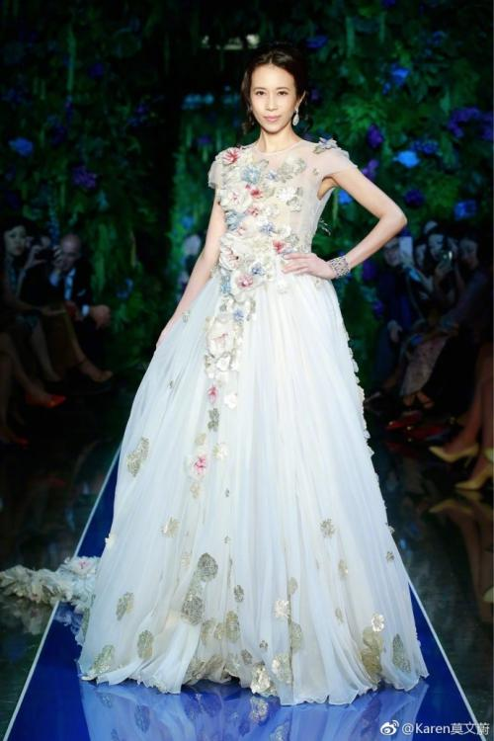

女神

Slide 21


女王

Slide 22
腐女
宅女
剩女
女漢子
女文青
女學霸
女神
女屌絲
軟妹子
女王

Slide 23
PART 4：
是你們喜歡的遊戲時間啦

Slide 24
手口不一
適合三人以上，遊戲者嘴巴說出一個數字，做出的手勢必須是一個不同的數。如嘴巴說「5」，手勢只能是除「5」以外的任何數，「1、2……」都行。
嘴巴和手指一樣的就算犯規。說出的數不能大於5.如果說出來的數大於5或者手指表示的數與說出來的數相同就淘汰。

Slide 25
開火車
在開始之前，每個人說出一個地名，代表自己。但是地點不能重複。遊戲開始後，假設你來自北京，而另一個人來自上海，你就要說：「北京的火車就要開。」大家一起問：「往哪開？」你說：「上海開」。那代表上海的那個人就要馬上反應接著說：「上海的火車就要開。」然後大家一起問：「往哪開？」再由這個人選擇另外的遊戲對象，說：「往某某地方開。」如果對方稍有遲疑，沒有反應過來就輸了。

Slide 26
我從來都沒有
一個人說一件自己從來沒有做過的事，如果現場在座的有人做過就輸了，喝一杯檸檬水。

Slide 27
各位好漢請抱拳
遊戲規則：1、首先，參加遊戲的人員站成一排，面向觀眾，給每人一個代號，一般用名字的最後一個字，比如張三就是姍姍，李四就是絲絲;2、然選擇一個人起初遊戲，比如是張三起初，張三說：「各位好漢，大家請抱拳」，然後所有人一同雙手抱拳，並大喝一生「哈」，張三然後繼續說：「姍姍請絲絲喝茶」，李四就要馬上跟著說：「絲絲不會喝茶」，然後張三就發問：「這麼誰和喝茶?」，李四則回答：「歡歡會喝茶」，然後代號是歡歡的人則回答：「歡歡不會喝茶」，李四則發問：「這麼誰會喝茶?」……;3、直到有一個人犯錯，則此人接受懲罰。懲罰可以是喝一杯純檸檬水或濃茶。

